Slide 1

ΕΡΓΑΣΤΗΡΙΟ φυσικοΧΗΜΕΙΑΣ
Υπεύθυνη Εργαστηρίου
καθ. Γ. Παπαβασιλείου (email: ipapavas@upatras.gr)
Συνδιδάσκοντες
Π. Μπούτικος (email: panagiotisb@upatras.gr)
Κ. Παπαγεωργίου (email: cmng3190@upnet.gr)
Κ. Παπαδόπουλος (email: kpapadop@chemeng.upatras.gr)

Slide 2
ΜΕΡΙΚΟΙ ΓΡΑΜΜΟΜΟΡΙΑΚΟΙ ΟΓΚΟΙ

Slide 3
ΣΚΟΠΟΣ
Η μελέτη φαινομένων που σχετίζονται με τη μη ιδανική συμπεριφορά υγρών μιγμάτων. Ειδικότερα, θα μελετηθεί η συστολή όγκου (ο τελικός όγκος μιγμάτων πραγματικών υγρών είναι μικρότερος από το άθροισμα των επιμέρους συστατικών) κατά την ανάμιξη των πραγματικών υγρών.
Η μη ιδανική συμπεριφορά ενός μίγματος μπορεί να περιγραφεί με βάση τις μερικές γραμμομοριακές ιδιότητές του, οι οποίες εξαρτώνται από την σύστασή του.
Πειραματικός προσδριορισμός των μερικών γραμμομοριακών όγκων των συστατικών του μίγματος αιθανόλης – νερού.

Slide 4
προβλημα
Ένας σερβιτόρος θέλει να υποκαταστήσει 100,00 cm³ κάποιου ποτού αναμειγνύοντας 30,0 cm³ αιθανόλης και 70,0 cm³ νερού 25°C. Θα τα καταφέρει;
Αν όχι, τότε επειδή ο συγκεκριμένος σερβιτόρος δεν θα μπορέσει να λύσει το πρόβλημα της συστολής όγκου, τότε εσείς οι φοιτητές θα πρέπει μετά το τέλος της άσκησης να βρείτε τους όγκους που θα πρέπει να αναμείξει για την παρασκευή ενός μείγματος με την ίδια σύσταση και τον απαιτούμενο όγκο.
?αιθανόλη
?νερό
100 cm³ μίγματος με τη ζητούμενη σύσταση

Slide 5
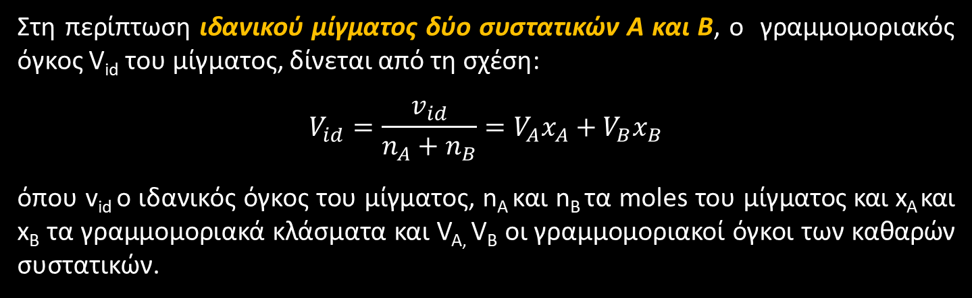
ΘΕΩΡΙΑ
Στη περίπτωση ιδανικού μίγματος δύο συστατικών Α και Β, ο γραμμομοριακός όγκος V_{id} του μίγματος, δίνεται από τη σχέση:
$$V_{id}=\frac{v_{id}}{n_{A}+n_{B}}=V_{A}x_{A}+V_{B}x_{B}$$
όπου v_{id} o ιδανικός όγκος του μίγματος, n_{A} και n_{B} τα moles του μίγματος και x_{A} και x_{B} τα γραμμομοριακά κλάσματα και V_{A,} V_{B} οι γραμμομοριακοί όγκοι των καθαρών συστατικών.

Slide 6
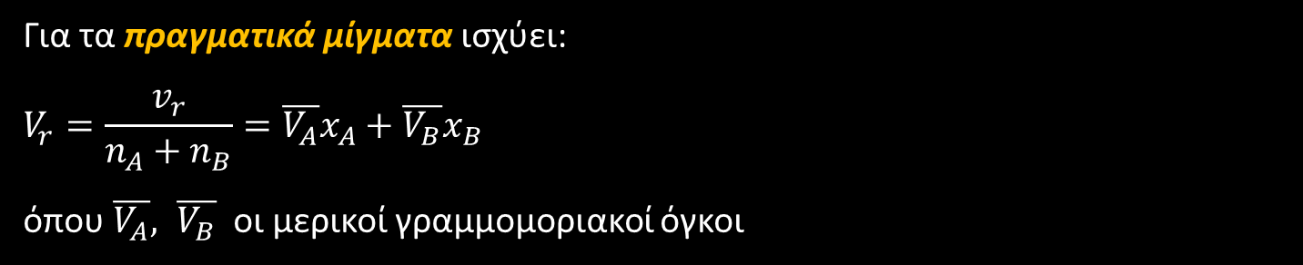
ΘΕΩΡΙΑ
Για τα πραγματικά μίγματα ισχύει:
$$V_{r}=\frac{v_{r}}{n_{A}+n_{B}}=\overline{V_{A}}x_{A}+\overline{V_{B}}x_{B}$$
όπου $\overline{V_{A}}, \overline{V_{B}}$ οι μερικοί γραμμομοριακοί όγκοι

Slide 7

ΘΕΩΡΙΑ
Μερικός Γραμμομοριακός Όγκος ενός συστατικού i σε ένα μίγμα: η μεταβολή του όγκου του συστήματος, αν υπό σταθερή πίεση και θερμοκρασία προστεθεί 1 mole του συστατικού i σε τόσο μεγάλη ποσότητα του συστήματος, ώστε να μην λάβει χώρα μεταβολή της συγκέντρωσής του.
$$\overline{V_{i}}={\left(\frac{∂v_{r}}{∂n_{i}}\right)}_{T,P,n_{B},n_{3}}$$
Για μίγμα με 2 συστατικά A και B έχουμε:
$$\overline{V_{Α}}={\left(\frac{∂v_{r}}{∂n_{Α}}\right)}_{T,P,n_{B} } \& \overline{V_{Β}}={\left(\frac{∂v_{r}}{∂n_{Β}}\right)}_{T,P,n_{B},n_{3}}$$

Slide 8

ΘΕΩΡΙΑ
O Mερικός Γραμμομοριακός Όγκος συστατικού Α δίνει το ρυθμό μεταβολής του όγκου, όταν η ποσότητα της ουσίας Α αυξηθεί, ενώ η πίεση, η θερμοκρασία και οι ποσότητες των άλλων συστατικών παραμένουν σταθερές. Οι μερικοί γραμμομοριακοί όγκοι των συστατικών ενός μίγματος εξαρτώνται από τη σύσταση, διότι το περιβάλλον κάθε είδους μορίου είναι διαφορετικό όταν η σύσταση μεταβάλλεται από καθαρό συστατικό Α προς καθαρό συστατικό Β.
$$V_{r}=\frac{v_{r}}{n_{A}+n_{B}}=\overline{V_{A}}x_{A}+\overline{V_{B}}x_{B}$$

Slide 9

ΘΕΩΡΙΑ
Η διαφορά μεταξύ πραγματικού και ιδανικού γραμμομοριακού όγκου δίνει το Γραμμομοριακό Όγκο Ανάμιξης Δ_{Μ}V και είναι μια εντατική ιδιότητα που εκφράζει την απόκλιση του μίγματος από την ιδανική συμπεριφορά.
$$∆_{M}V=V_{r}−V_{id}=\left[\left(\overline{V_{A}}−\overline{V_{B}}\right)−\left(V_{A}−V_{B}\right)\right]x_{A}+\left(\overline{V_{Β}}−V_{B}\right)$$
Η εξάρτηση του Δ_{M}V από την σύσταση δίνεται από την παρακάτω σχέση:
$$\frac{d\left(∆_{M}V\right)}{dx_{A}}=\frac{dV_{r}}{dx_{A}}−\frac{dV_{id}}{dx_{A}}=\left(\overline{V_{A}}−\overline{V_{B}}\right)−\left(V_{A}−V_{B}\right)$$

Slide 10
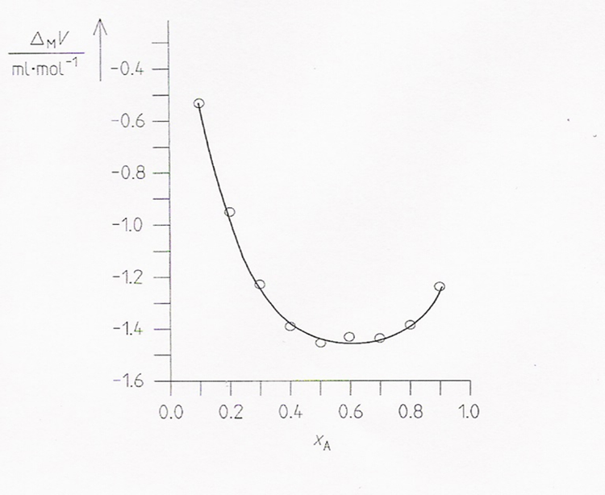

ΘΕΩΡΙΑ
Οι γραμμομοριακοί όγκοι των συστατικών A και B για την σύσταση x_{A}, x_{B} και η μετρούμενη μεταβολή όγκου Δ_{M}V δίνονται από τις παρακάτω σχέσεις:
$$\overline{V_{A}}= ∆_{M}V+\frac{d\left(∆_{M}V\right)}{dx_{A}}x_{B}+V_{A}$$
$$\overline{V_{B}}= ∆_{M}V−\frac{d\left(∆_{M}V\right)}{dx_{A}}x_{A}+V_{B}$$

Slide 11
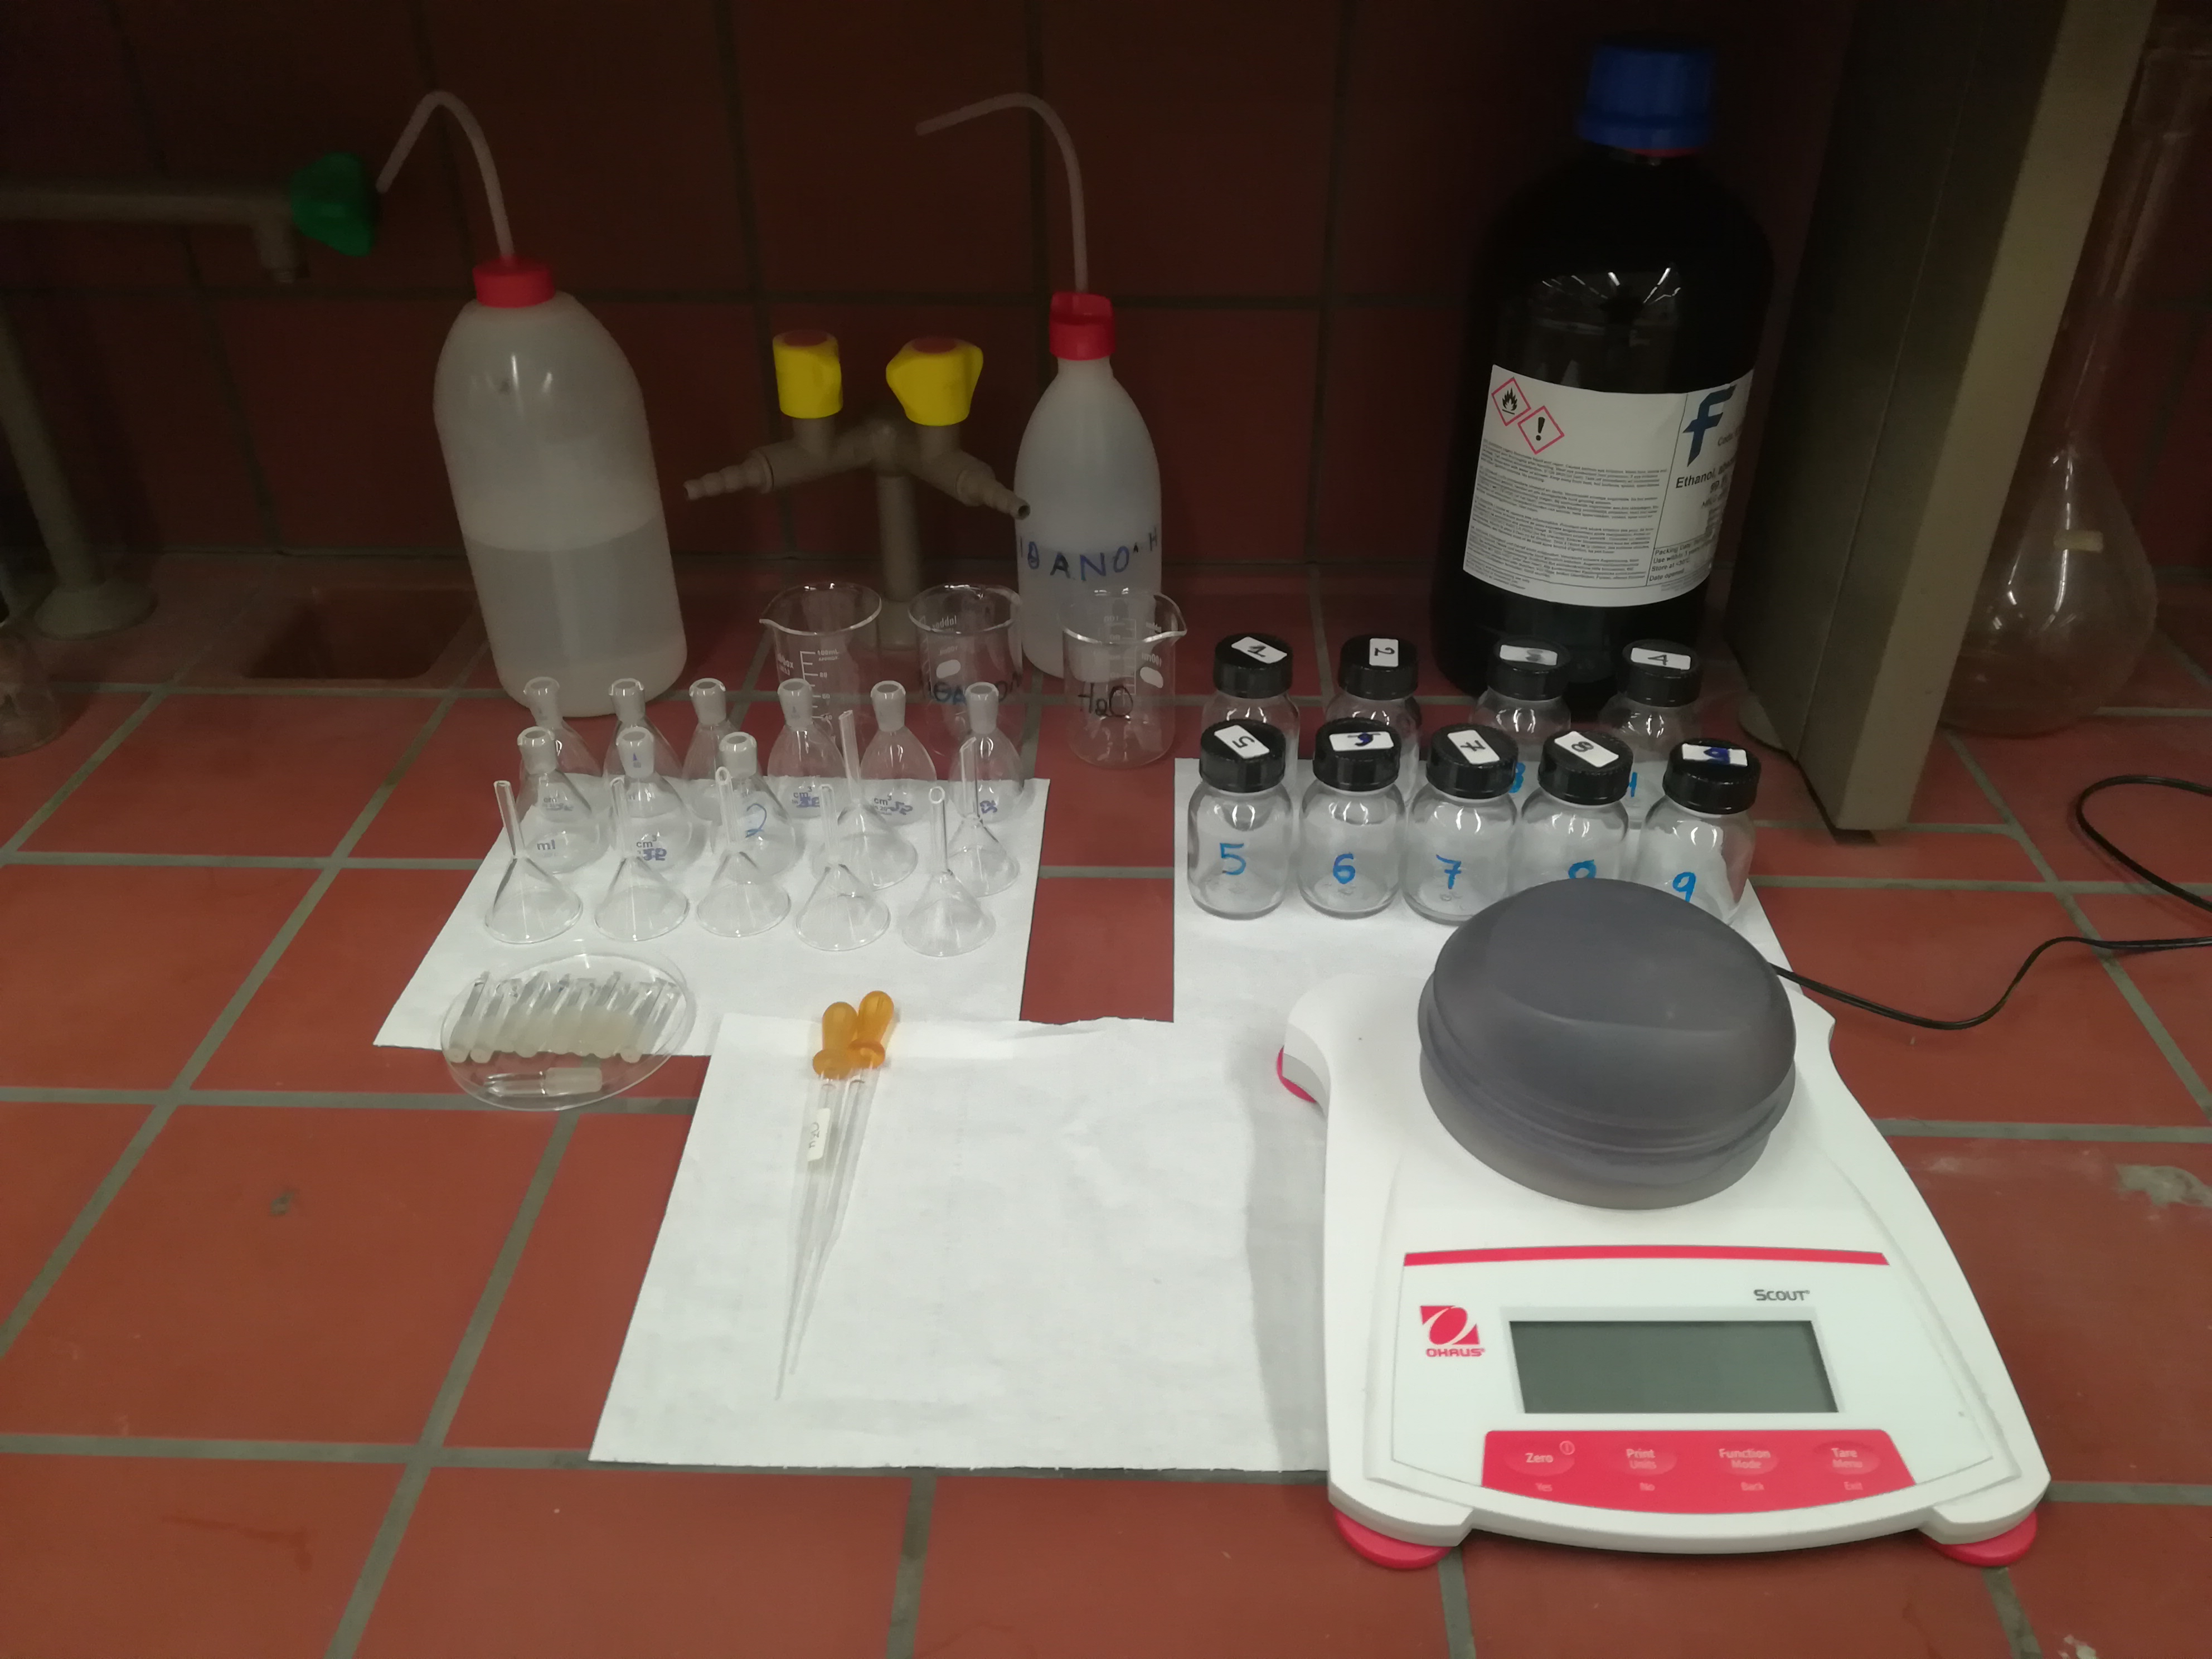
Πειραματικο μερος
Για την πραγματοποίηση της άσκησης χρησιμοποιούνται τα παρακάτω όργανα και αντιδραστήρια :
Πυκνόμετρα των 25 ml
Εργαστηριακός ζυγός
Κατάλληλα δοχεία ζύγισης
Αιθανόλη υψηλής καθαρότητας (99 %)
Απειονισμένο νερό

Slide 12
Πειραματικο μερος
Πειραματική διαδικασία
Παρασκευή εννιά (9) διαλυμάτων αιθανόλης – νερού με διάφορες συστάσεις. Ακρίβεια στη μάζα 0.001 gr.
Ζύγιση 9 πυκνόμετρων (άδεια).
Γέμισμα των πυκνομέτρων με τα παραπάνω διαλύματα.
Ζύγιση εκ νέου των (γεμισμένων με τα δ/τα) πυκνομέτρων.
Αντικείμενο της άσκησης
Προσδιορισμός της συστολής όγκου για τα 9 μίγματα αιθανόλης-νερού.
Υπολογισμός των μερικών γραμμομοριακών όγκων της αιθανόλης και του νερού στα 9 διαλύματα.
Προσδιορισμός του πραγματικού γραμμομοριακού όγκου του με δύο τρόπους και σύγκριση των δύο τιμών. Να εξηγήσετε την πολύ μικρή τιμή του σχετικού σφάλματος.

Slide 13
Επεξεργαςια αποτελεςματων
Υπολογισμός της σύστασης (γραμμομοριακών κλασμάτων) των 9 διαλυμάτων από τη μάζα των συστατικών (V_{πυκνομέτρου} = 25 ml, m = μάζα του υγρού στο πυκνόμετρο).
Υπολογισμός των πυκνοτήτων των 9 διαλυμάτων από τα δεδομένα του πυκνόμετρου.
Υπολογισμός πραγματικού όγκου διαλυμάτων (v_{r}).
Υπολογισμός του πραγματικού γραμμομοριακού όγκου (V_{r}).
Yπολογισμός του ιδανικού γραμμομοριακού όγκου V_{id}.
Υπολογισμός του γραμμομοριακού όγκου ανάμιξης (συστολή όγκου), Δ_{M}V.

Slide 14
Επεξεργαςια αποτελεςματων
Γραφική απεικόνιση του Δ_{Μ}V σε συνάρτηση με τη σύσταση του διαλύματος.
Υπολογισμός μερικών γραμμομοριακων όγκων αιθανόλης και του νερού.
Για ένα διάλυμα υπολογίζεται ο γραμμομοριακός πραγματικός όγκος V_{r} από τις τιμές των μερικών γραμμομοριακών όγκων. Σύγκριση της παραπάνω τιμής του V_{r} με την αντίστοιχη που υπολογίσθηκε με τη βοήθεια της πυκνότητας του διαλύματος.

Slide 15
Εν κατακλείδι !!!!!
1 mole H₂O ( V=18 cm³)
Η₂Ο
H₂O
V_{Τ} = V_{α}+ 18 cm³
18 cm³ είναι ο γραμμομοριακός όγκος του καθαρού νερού
1 mole H2O ( V=18 cm3)
αιθανόλη
V_{Τ} = V_{α} + 14 cm3
14 cm³ είναι ο μερικός γραμμομοριακός όγκος του νερού σε καθαρή αιθανόλη

Slide 16
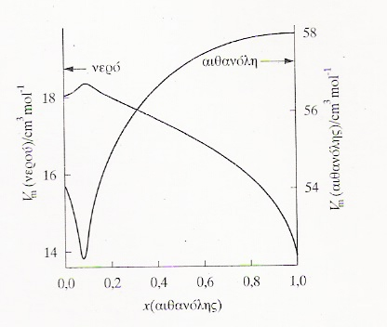
Βιβλιογραφικο διαγραμμα της μεταβολης των γραμμομοριακων ογκων της αιθανολης και του νερου αναλογα με τη ςυςταςη των διαλυματων

Slide 17
ΒΙΒΛΙΟΓΡΑΦΙΑ
1. P.W. Atkins, «Φυσικοχημεία», Τόμος I, Πανεπιστημιακές Εκδόσεις Κρήτης, 1998.
2. Ν. Κατσάνος, «Φυσικοχημεία-Βασική Θεώρηση», 2η έκδοση, Αθήνα 1984.
3. Ν.Θ. Ρακιντζήs, «Φυσικοχημεία», 3η έκδοση, Αθήνα 1994.
4. Χημική Θερμοδυναμική, Θ. Γιαννακόπουλου, 1974.
5. R.C. Reid, J.M. Prausnitz, B.E. Poling, “The properties of gases & liquids”, 4th
edition, McGraw-Hill International Editions, 1988.
6. Physical Chemistry, N.J. Moore (Longman, 1981).
7. W. Schafer, J. Klunker, T. Schelenz, T. Meier, A. Symonds, in “laboratory Experiments Chemistry” , Phywe series of publications.

